Slide 1
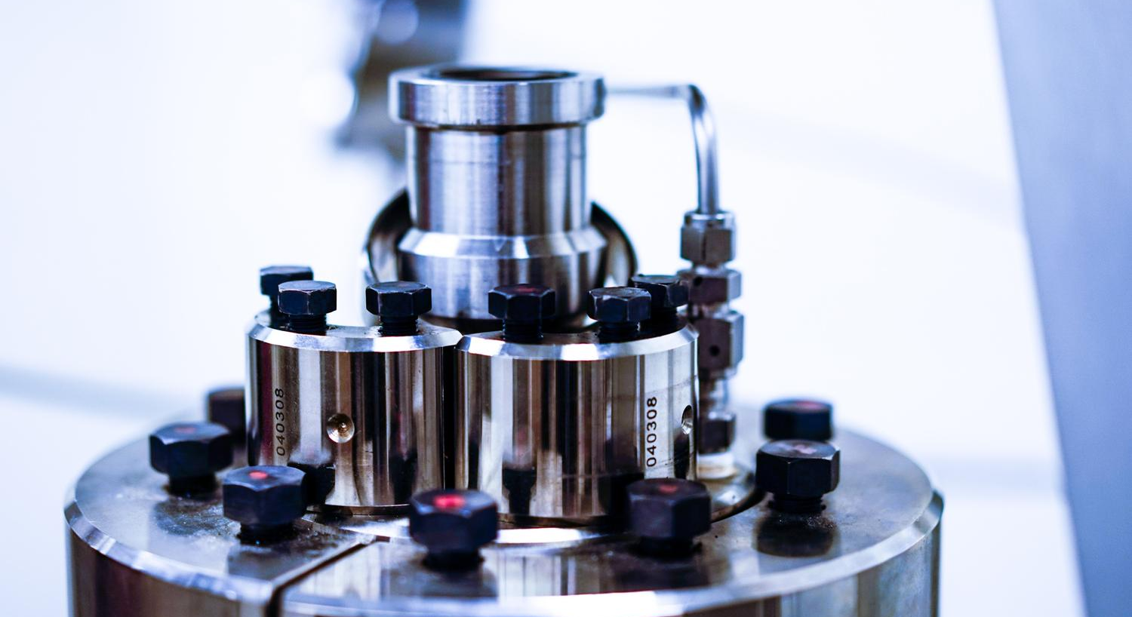
Indicadors i Serveis
SGI
2019

Slide 2
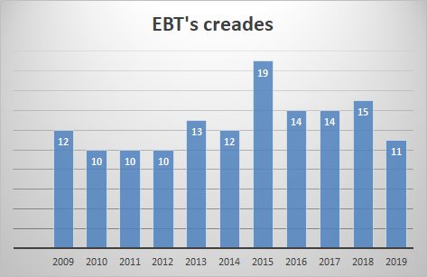
11
EBT'S CREADES
2
Spin off participades
1
Spin off
no participades
8
Spin offs
Smart Tower Tech
The Predictive Company
Miwendo Solutions
Start ups

Slide 3
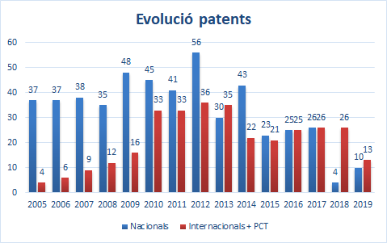
23
PATENTS SOL·LICITADES
10
patents prioritàries espanyoles
5
patents prioritàries internacionals
8
PCT's

Slide 4
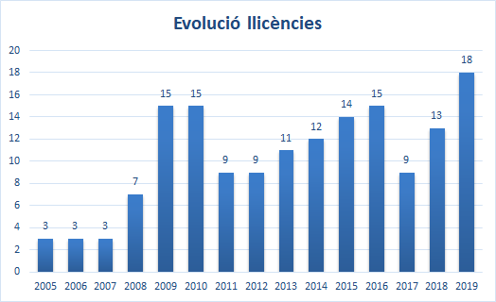
18
LLICÈNCIES D'EXPLOTACIÓ
4
llicències de patents
6
llicències de software
8
llicències de knowledge-transfer
Ingressos percebuts:
366.505 €

Slide 5
Ingressos de tercers: 262.285 €
Empreses destacades:
Visiometrics
Sensofar
Eolos Floating
Dares Technology
Overheads acumulats:
87.163 €
Ingressos d'spin off: 104.220 €
Empreses destacades:
Mimetis
Barcelogic Solutions
NRG Labs
Ludium Labs

Slide 6
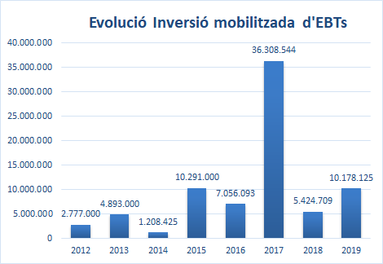
Inversions mobilitzades
Inversió Mobilitzada
Derivació d'inversions:
Ampliacions capital
SME Instruments
NEOTEC
Premis

Slide 7
62
Espais Emprèn
Projectes Incubats
172
Emprenedors
CAMPUS
TOTALS
Llobregat - Castelldefels
Vilanova
Terrassa
Campus Nord
16
10
12
24

Slide 8
Serveis
E S P A I E M P R È N
Programa de pre-Incubació de projectes de base
tecnològica en l’entorn universitari públic tecnològic,
dirigit a estudiants o recent titulats que tinguin una idea de
negoci i necessiten un espai per a fer-la realitat.
O F I C I N A D E P A T E N T S
Protecció dels resultats de la recerca i de la seva
transferència, així com la participació en el procés de valorització i comercialització per tal de portar la tecnologia protegida al mercat.
C R E A C I Ó S P I N O F F ' S
Suport en la creació d'empreses de base tecnològica i impuls de la cultura en innovació i en l'esperit emprenedor de tota la comunitat universitaria
U P C I N N O V A T I O N E C O S Y S T E M S
Promoció dels processos d'innovació generats a la UPC i la seva comunitat per aconseguir les sinèrgies necessàries per tal d'augmentar la innovació en el teixit productiu del territori i la seva competitivitat.
Plaça d'Eusebi Güell, 6
Planta S1
gestio.innovacio@upc.edu

Slide 9
Contacte
Plaça d'Eusebi Güell, 6
Planta S1
gestio.innovacio@upc.edu

